Slide 1
کانسپت 20 موزه

Slide 2
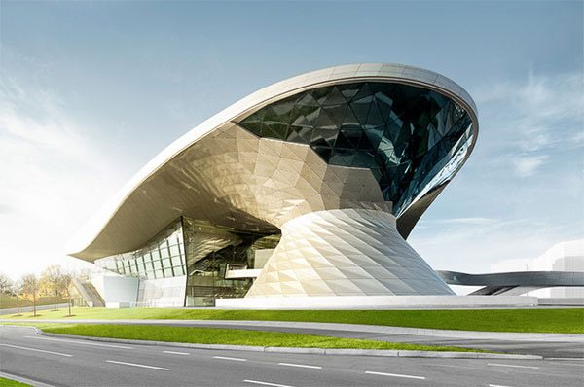
مونیخ ، آلمانBMWموزه
همانطور که از نام این موزه پیداست اینجا جایی است که به تاریخچه این سازنده ماشین آلمانی پرداخته است
و روند طی شده برای تولید ماشین در طول این سالها را مورد بررسی قرار می دهد این موزه شبیه به ابر
بزرگی است که روی زمین آرمیده است طراح این بنا پرفسور اتریشی کارل شوانزر بوده است.

Slide 3
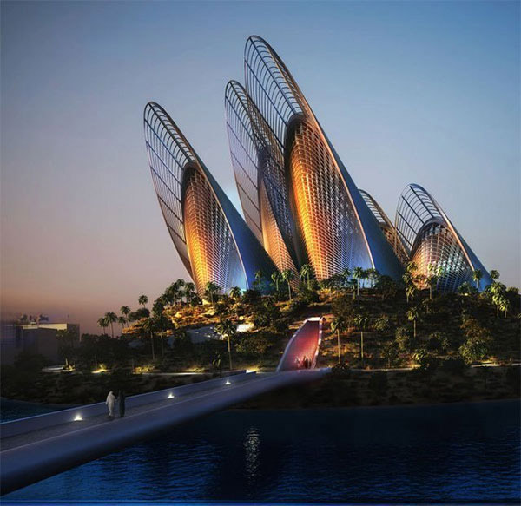
موزه ملی زاید، ابوظبی
این موزه در گرامی داشت یاد شیخ زاید بن سلطان آل نهیان ساخته شده و در طراحی آن سعی بر آن بوده تا از
عناصر شخصیتی او استفاده گردد. این موزه تاریخچه و دستاوردهای زندگی شیخ زاید را به معرض دید عموم
گذاشته است. طراح این بنا گروه فاستر و شرکا بوده اند.

Slide 4
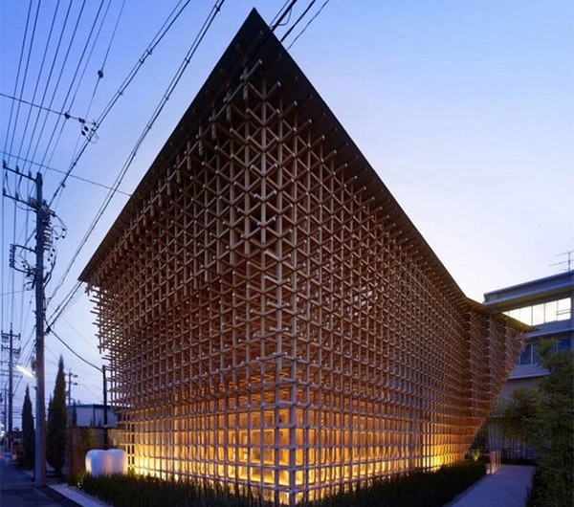
، ژاپنGC prosthoموزه
سیستم به کار رفته در معماری این بنا به یکی از اسباب بازی های قدیمی ژاپن به نام کیدوری باز میگردد
کیدوری در اصل تکه هایی از چوب است که به هم پیوسته و اشکال خاصی را ایجاد می کنند . نیازی به
استفاده از فلز برای حفظ این اتصلات وجود ندارد . مهندس معمار این بنا جون ساتو است.

Slide 5
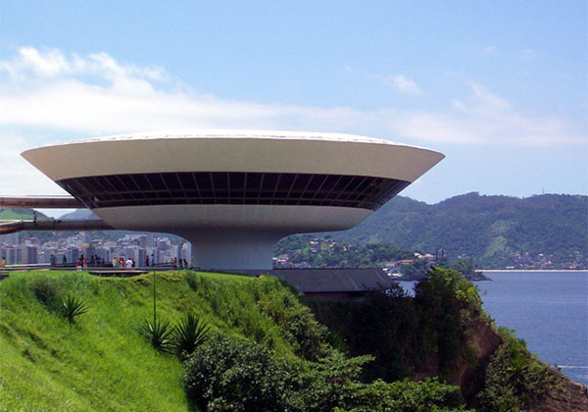
موزه هنر معاصر نیتروی برزیل
نمای کلی این بنا شبیه به یک سفینه فضایی است این بنا 16 متر ارتفاع 50 متر قطر داشته و در سه
طبقه ساخته شده است.

Slide 6
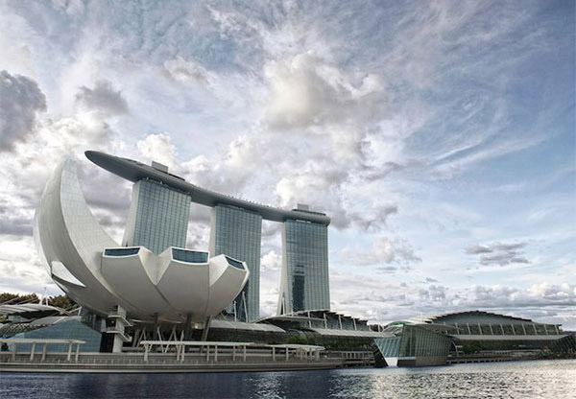
موزه هنر علمی سنگاپور
این بنا از گل نیلوفر الهام گرفته است این اولین موزه در نوع خود در جهان است که در خلیج
ماسه ای ماریانا واقع شده است.

Slide 7
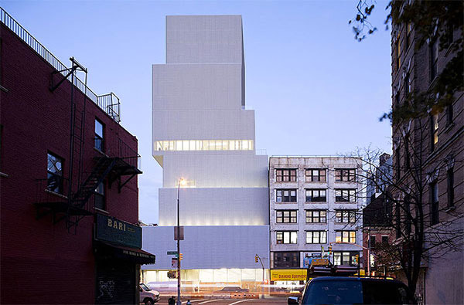
موزه هنر نوین نیویورک
نمای ظاهری این موزه واقع در منهتن شبیه به یک سری مکعب است که به شکلی نامتقارن
روی هم سوار شده اند.

Slide 8
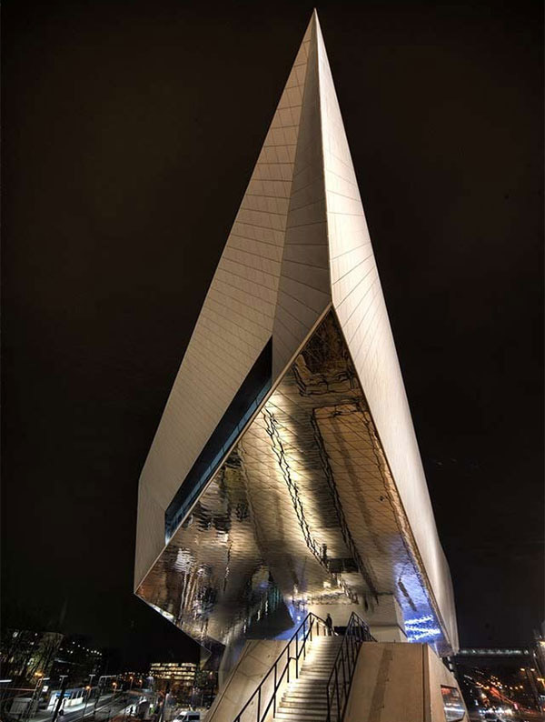
موزه پورشه اشتوتگارت آلمان
باز هم یک موزه ماشین در شهر اشتوتگارت ساخته شده است که طرح آن هم الهام
گرفته از آرم شرکت آن می باشد.

Slide 9
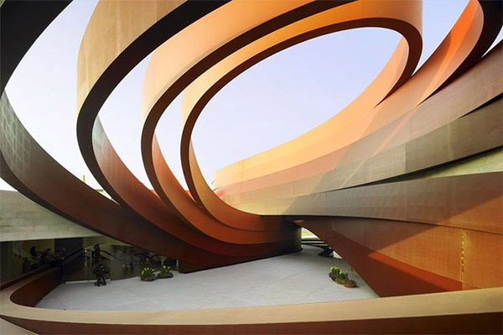
موزه طراحی هولون اسرائیل
معمار آن رون آرد از عناصر گوناگون بصری و خلاقانه برای شکل دادن این سازه استفاده برده است.

Slide 10
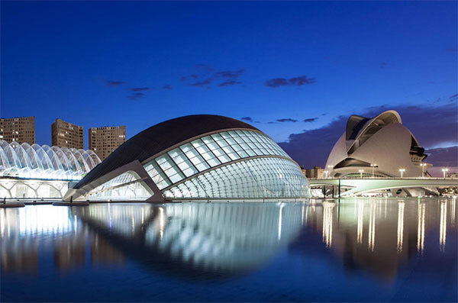
موزه شهر هنر و علوم ، والنسیا اسپانیا
این بنا کروی مانند طراحی شده که اشاره به پلنتاریوم یا چشم بصیرت و دانش دارد
همچنین این بنای جالب دارای بخش‌هایی پلک مانند هم اهست که با باز شدن‌شان
می‌توان به استخرهای اطراف دسترسی داشت.

Slide 11
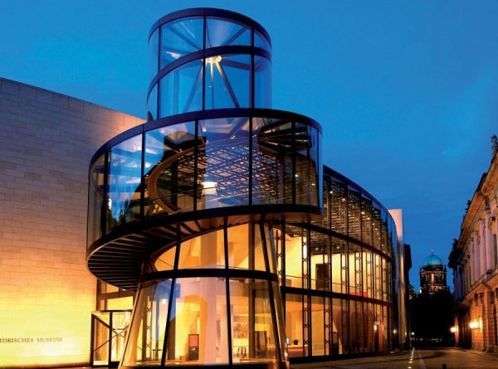
موزه تاریخ آلمان، برلین
فرم و شکل کلی بنا ترکیب بسیار خوب از فریمهای آلمینیوم و شیشه های تخت و نیم گرد با انعطاف بالا
و راه پله معروف مدور آن که نمای زیبایی به ساختمان داده است از شاخصه های این بنا می باشد از موارذ
دیگری که می شود به آن اشاره کرد فرم سلب جداره های با پنجره های مربع شکل و نمایی یک دست است
که زیبایی خاصی داشته و نشان از استحکام بنا می باشد.

Slide 12
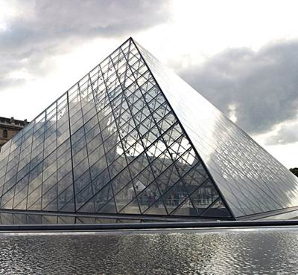
موزه لوور فرانسه
مفهوم مد نظر این گروه ترکیب هنر سورئالیست سالوادور دالی با خطوط اصلی سایت کناری ساحل فلوریدا می باشد

Slide 13
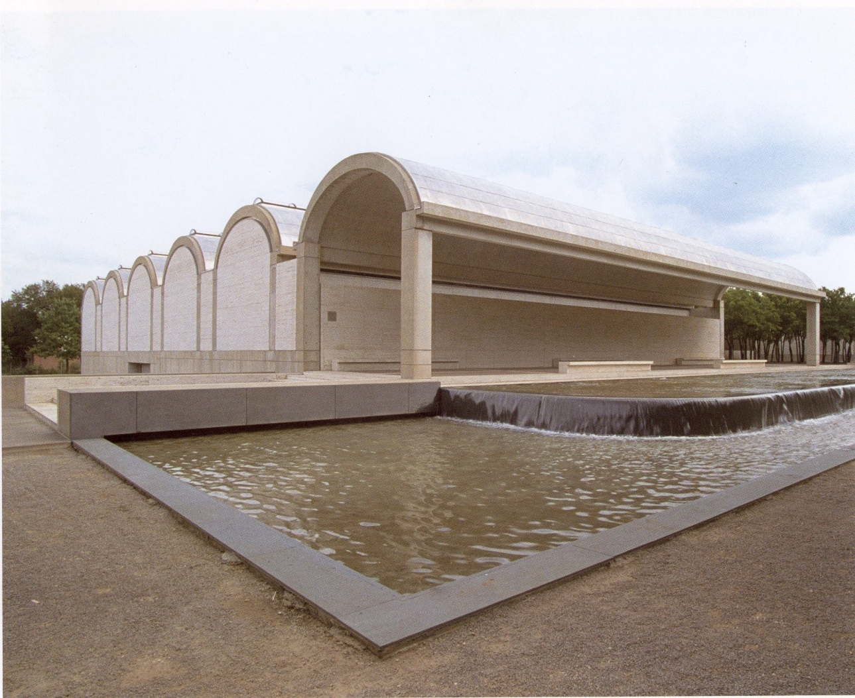
ساختمان موزه هنری کمبیل تگزاس
سایت این موزه در درون باغی قرار دارد که زمین وسیعی اطراف انرا احاطه کرده است.
بنابراین کان تصمیم می گیرد تا طرح را هماهنگ با سایت طراحی کند. لذا ساختمان موزه
در سطح افق گسترش می یابد و طرح به صورت افقی برروی زمین طراحی می شود
و این مکان را فراهم می اورد که برای ایجاد روشنایی طبیعی موزه از نورگیر های سقفی
راستفاده شود. کان از اینجا برای مسئله ی طراحی نور موزه ها راه حل تازه ای ارائه نمود.

Slide 14
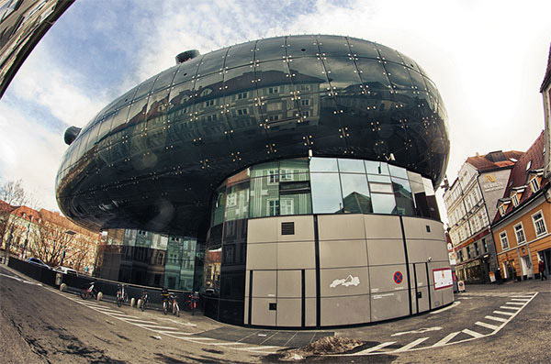
موزه هنر گرز اتریش

Slide 15
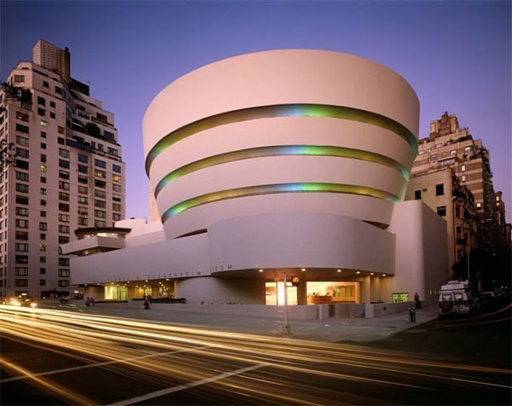
موزه گوگنهایم نیویورک
کانسپت و ایده آن حلزون می باشد.

Slide 16
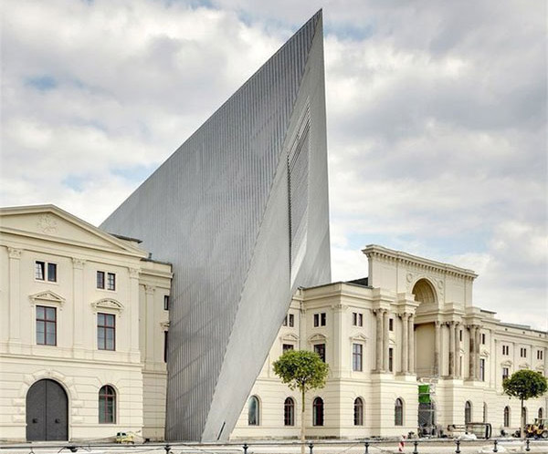
موزه تاریخ ارتش در سدن آلمان
معمار نیویورکی دانیال لبیسکیند یک حجم گوشه دار از تکه های فلز و شیشه در قلب موزه جنگ در
طراحی کرده که بعد از 22 سال تعطیلی مجددا باز گشایی شد.این حجم سه گوش گوه مانند پنج طبقه توسعه
موزه تاریخ جنگ می باشد که ان را بزرگترین موزه در المان می کند. نوک تیز سازه به سمت شرقی نشان دهنده
بمب هایی است که از سمت شرق در مدت جنگ افتاده اند در حالی که سکویی با بلندی 30 متر نمایی از خط
آسمان شهر در غرب را نمایش می دهد

Slide 17
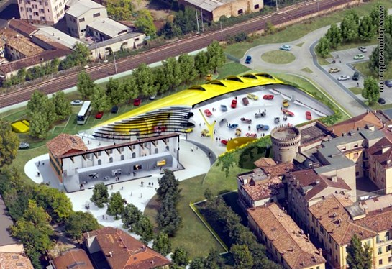
موزه فراری، مودنا، ایتالیا
مجاورت معماری میان اولین اقامت‌گاه آجری سال 1898 انزو فراری و خانه موزه‌ی مدرن زرد رنگ او
تاریخچه ی این کمپانی را به جشن گرفته است. سقف قوسی آلومینیومی زرد رنگ این گالری با اقتباس
نشانه‌های طراحی خودروهای مسابقه‌ای دهه‌ی پنجاه همچون فراری 125، مجهز به دریچه‌های مصنوعی خنک
کننده در اشاره به قدمت اتومبیل‌های مسابقه‌ای این سازنده است.

Slide 18
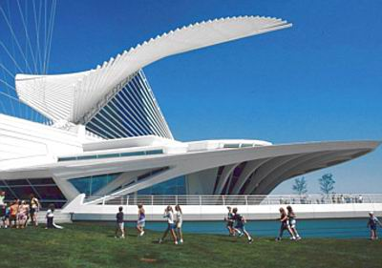
موزه هنر میلواکی آمریکا
کانسپت این موزه از پرنده ای قوی و باوقار که گویی از گذشته آمده باشد الهام گرفته است.

Slide 19
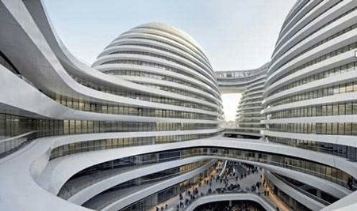
دالاس perotموزه طبیعت و علم
هدف معماران آن ساختن محیط زیست شهری جذابی بود که با اصول سبز
همخوانی داشته باشد.

Slide 20
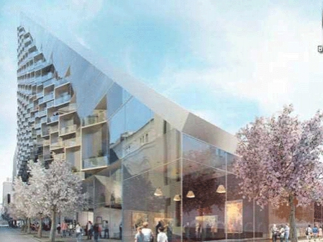
چینOrdosموزه
نمای بیرونی فلزی (مسی) و شکل موجدار این موزه، صحرای گوبی در داخل مغولستان
را منعکس می کند.

Slide 21
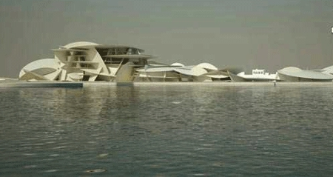
موزه ملی دوحه قطر
ژان نوول، معمار فرانسوی با الهام از رز بیابانی (شن بلوری که
درست زیر سطح بیابان تشکیل می شود) آن را بازسازی کرد.

